Slide 1


第12课 苏武传

Slide 2
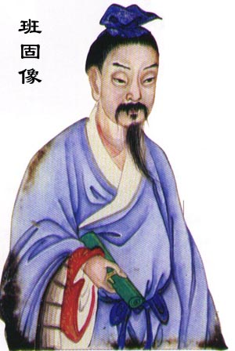
班固
字孟坚,扶风安陵(今陕西咸阳东北)人,东汉著名史学家,文学家。少年时就能作文诵诗赋，长大后博览群书。和帝永元元年(89)初，班固随大将军窦宪出征匈奴，为中护军。后来，班固因窦宪专权受到株连。死于狱中。

Slide 3

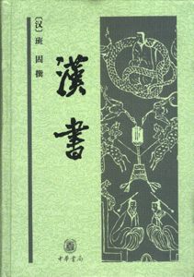
又称前汉书，我国第一部纪传体断代史，由东汉班固“潜精积思二十余年”所著， 主要记述汉高祖元年（前206年）至王莽地皇四年（23年）共二百三十年的史事，是继《史记》之后我国古代又一部重要史书。和《史记》合称“史汉”。
《汉书》

Slide 4
《汉书》与《史记》对比
《汉书》 《史记》
体裁
时间跨度
体例
我国第一部
纪传体断代史
我国第一部
纪传体通史
230年左右
3000多年
本纪、列传、世家、书、表
纪、表、志、传

Slide 5
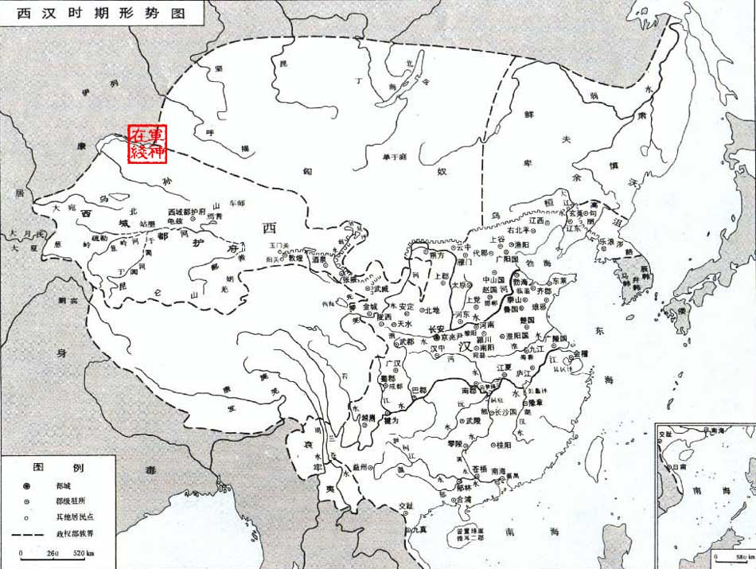
汉朝和匈奴的战争
匈奴
汉朝

Slide 6
匈奴的起源和族属问题一直存在较大的争议。学者认为，商朝时的鬼方、混夷，周朝时的猃狁，春秋时的戎、狄，战国时的胡，都是后世所谓的匈奴。控制着从里海到长城的广大地域，包括今蒙古国、俄罗斯的西伯利亚、中亚北部、中国东北等地区。
自西周起，戎族开始威胁中原王朝，周幽王烽火戏诸侯后，犬戎部落入侵，迫使平王东迁。
秦始皇统一中国后，命蒙恬北击匈奴，收河套，“却匈奴七百余里，胡人不敢南下而牧马”。（《过秦论》）。
真正与匈奴进行大规模战斗是在汉朝。

Slide 7
汉初前201年，韩王刘信投降匈奴。次年，刘邦亲率大军征讨，在白登（今山西大同东北）被匈奴冒顿单于30余万骑兵围困七昼夜。后用计逃脱，之后开始与匈奴和亲。其后的文、景诸帝也是沿用和亲政策以休养生息。到汉武帝时，汉朝从战略防御转为战略进攻。前127年，派卫青占领河套地区，前121年派霍去病夺取富庶的河西走廊，前119年卫、霍分东西两路进攻漠北。
前33年呼韩邪单于娶王昭君，与汉修好。
195年，南匈奴参与了中原混战，东汉蔡邕之女蔡文姬被掳掠去匈奴。202年，南匈奴首领归附汉丞相曹操，蔡文姬归汉。曹操将南匈奴分成五部。

Slide 8
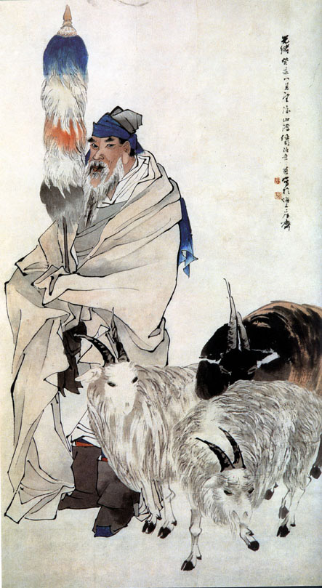
苏武牧羊
“苏武牧羊”的故事在我国家喻户晓。《汉书 苏武传》载： 天汉元年（公元前100年），苏武奉命出使匈奴被扣，匈奴贵族多方威胁诱降未遂，又将他迁至北海（今贝加尔湖）边牧羊，苏武坚持十九年不屈。始元六年（公元前81年），因匈奴与汉和好，方被遣回朝。苏武决不背叛祖国的气节，流芳百世，传唱千古。

Slide 9
《苏武传》
《汉书》中最出色的名篇之一，它记述了苏武出使匈奴，面对威胁利诱坚守节操，历尽艰辛而不辱使命的事迹，生动刻画了一个“富贵不能淫，威武不能屈”的爱国志士的光辉形象。作者采用写人物传记经常运用的纵式结构来组织文章，以顺叙为主，适当运用插叙的方法，依时间的先后进行叙述，脉络清晰，故事完整。

Slide 10
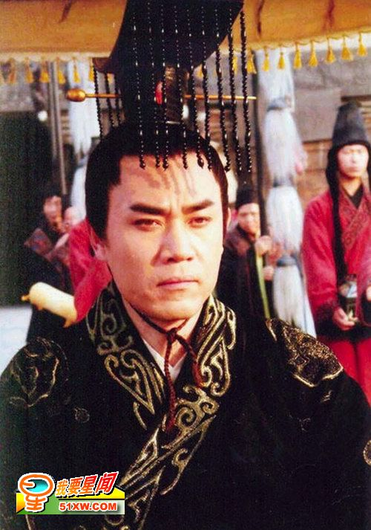
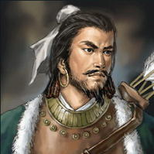
相关人物
汉
武
帝
汉朝
苏武 苏嘉 苏贤
张胜
常惠
阏氏
卫律
李陵
缑王
虞常
匈奴
单
于

Slide 11

文章情节
苏武两次自杀未遂，坚贞不屈。
对比 烘托 反衬
卫律劝降
张胜投降
李陵

Slide 12
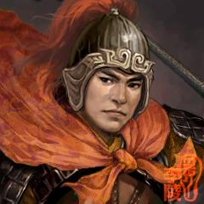
李陵，字少卿，陇西成纪（今甘肃秦安）人，西汉飞将军李广之孙。“少为侍中建章监。善骑射，爱人，谦让下士，甚得名誉”；加上他又是名将之后，久之自然就赢得汉武的青睐，“以为李氏世将，而使将八百骑。尝深入匈奴二千余里，过居延视地形，无所见虏而还”。但受制于无能而又狂傲自大的国戚，贰师将军李广利。
李陵

Slide 13
文章情节
李陵投降匈奴
李陵劝降苏武

Slide 14
疏通字词

Slide 15
第一段重点词句
判断句
1、武字子卿，少以父任
2、汉天子我丈人行也
3、尽归汉使路充国等
4、乃遣武以中郎将使持节
送匈奴使留在汉者
5、置币遗单于
介词，表原因
对男子长辈的尊称
使动用法，使……归
以……身份
定语后置
用作礼物的玉、马、皮、帛等
赠送
出使匈奴

Slide 16
第二段重点词句
省略句，“谋反”后省“于”
1、会缑王与长水虞常等
谋反匈奴中
2、将降者
3、以货物与常
刚好
状语后置句
带领的投降的人
把
财物，古今异义
谋反匈奴

Slide 17
二次自杀
第三、四段重点词句
1、其一人夜亡
2、虞常生得
3、恐前语发，以状语武
4、事如此，此必及我。
5、见犯乃死，重负国。
6、即谋单于，何以复加？
宜皆降之。
7、舆归营
8、单于壮其节
在夜里，名词作状语
逃跑
被活捉
被动句，“见”表被动
话
告诉
连累
才
更加
对不起
假使
使动用法，使……投降
抬，名词作动词
以……为壮，意动用法

Slide 18
第五段重点词句
逐渐痊愈
告知
1、武益愈，单于使使晓武
2、会论虞常，欲因此时降武
3、本无谋
4、拥众数万，马畜弥山
5、空以身膏草野
6、君因我降
7、汝为人臣子
8、畔主背亲，为降虏于蛮夷，何以汝为见？
9、反欲斗两主
定罪
趁
没有参加谋划
满
使动，使……滋润肥美
顺着
状语后置
你
通“叛
使动用法，使……争斗
宾语前置，以何见汝
卫律劝降

Slide 19
第六段重点词句
1、白单于
2、天雨雪
3、匈奴以为神
4、羝乳乃得归
5、别其官属常惠等，各置他所
告诉
持节牧羊
名作动，下
把……当作
名作动，生育
才
隔离
别的
6、掘野鼠去草实
7、杖汉节牧羊
8、檠弓弩
9、武复穷厄
通“弆”
名作动，手中拿着
名作动，用檠校正弓弩
失意困窘

Slide 20
第七、八段重点词句
1、武使匈奴，明年
2、不敢求武
3、故使陵来说足下
4、空自苦亡人之地，信义安所见？
5、扶辇下除
6、子卿尚复谁为乎？
7、皆为陛下所成就
8、兄弟亲近
9、子卿壹听陵言
10、自分已死久矣
11、因泣下霑衿，与武决去
第二年
宾语前置
访问
劝说
通“无”，“现”
阶殿
宾语前置
还
提拔
被动句
成为皇帝亲近之臣
李陵劝降
听一听
料定
通“沾襟”，“诀”

Slide 21
第九、十段重点词句
1、汉求武等
2、得夜见汉使
3、如惠语以让单于
4、谢汉使曰：“武等实在。”
5、前以降及物故，凡随武还者九人
寻求
名词作状语，在夜里
责备
道歉
确实活着
“已”
共
苏武归汉

Slide 22

课文结构:
第一部分
（1～2） 介绍了苏武的身世、出使的背景及原因。
第二部分
（3～8） 重点记述了苏武留胡十九年备受艰辛而坚持民族气节的事迹。
第三部分
（9～10）介绍苏武被放回国的经过。
按时间顺序分

Slide 23
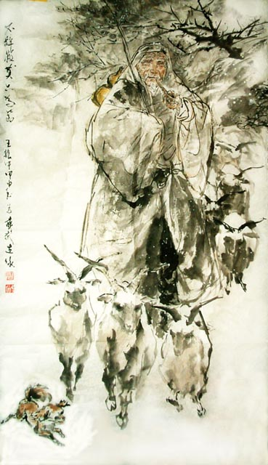
人物形象
文章是从哪些方面来塑造人物形象的？
正面描写：
语言、行动等细节刻画人物
侧面描写：
环境描写的烘托
其他人物的映衬

Slide 24
用环境描写烘托人物：
单于和卫律逼降 副使张胜的屈降 朋友李陵的劝降
社会环境
环境描写
北海无人处 廪食不至 天气寒冷
自然环境

Slide 25
其他人物的对比映衬
(1)张胜
苏武
(2)卫律
苏武
(3)李陵
苏武
小结：在各种人物的对比映衬下，我们看到了一个丰满立体的苏武，他面对威逼利诱，大义凛然、不卑不亢、忠贞不二。苏武的性格在那些或屈或降的人物的映衬下，更加具有人格魅力！

Slide 26
人物形象特点：
苏武
忠君爱国、忠贞不渝
贫贱不移、威武不屈
富贵不淫、大义凛然
坚韧不拔、爱憎分明。

Slide 27
艺术特色小结：
一、人物刻画生动
二、记叙详略得当
详：苏武宁死不降、卧雪牧羊等
略：於靬王赏识苏武及牛羊被盗等
突出主题、表现人物

Slide 28


